Slide 1



Neo Vacation
Сервис для покупки путевок
43 батальон

Slide 2



Постановка задачи
Спроектировать сервис, который сможет предлагать самые удобные варианты отпуска для сотрудника.
Сервис должен подбирать самые выгодные туры в категориях:
Срочный тур, в который возможно уехать в самое ближайшее время без нарушения законодательства и правил компании.
Самый дешёвый тур, в который можно уехать в ближайшее время
Самый дешёвый тур без ограничений по времени выезда
Ближайший по времени тур без взятия отпуска за свой счёт
2

Slide 3

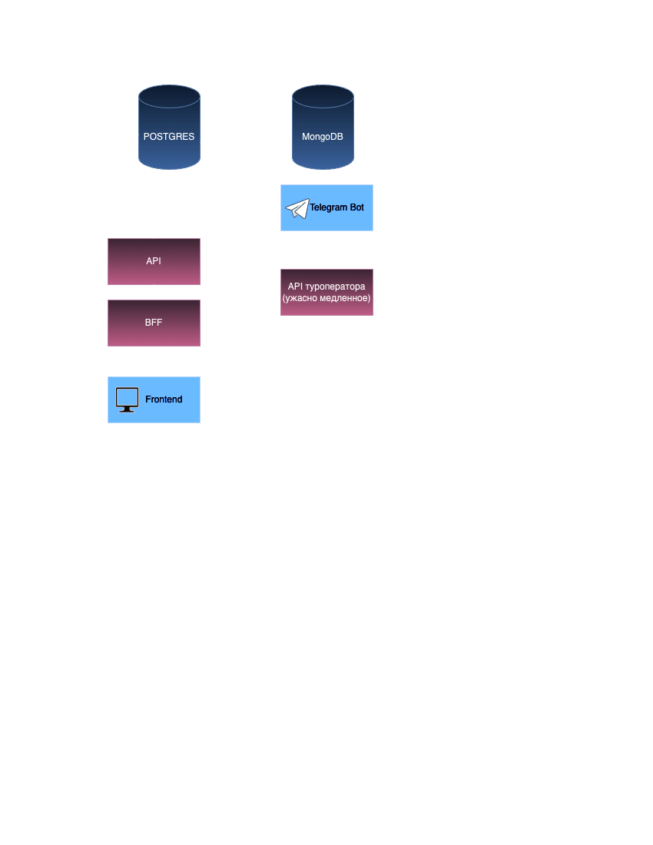
Frontend
Архитектура решения
But I must explain to you how all this mistaken idea of denouncing pleasure and praising pain was
But I must explain to you how all this mistaken idea of denouncing pleasure and praising pain was
3

Slide 4
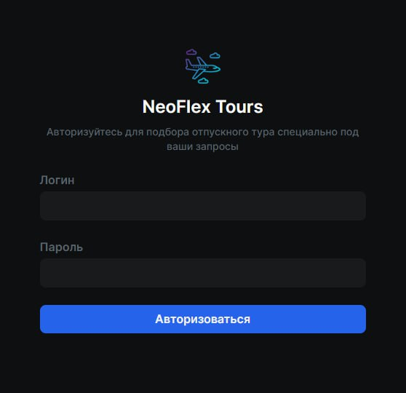
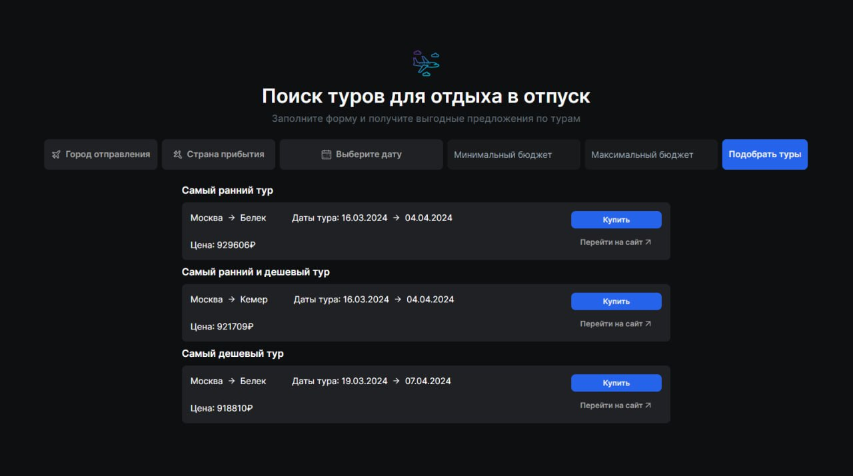
Frontend
Frontend
But I must explain to you how all this mistaken idea of denouncing pleasure and praising pain was
But I must explain to you how all this mistaken idea of denouncing pleasure and praising pain was
3

Slide 5
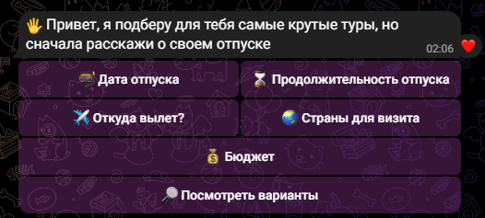
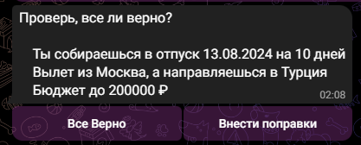
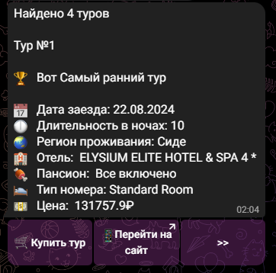
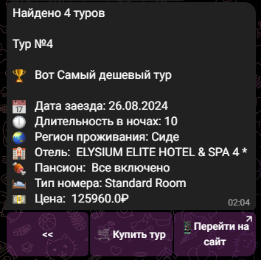
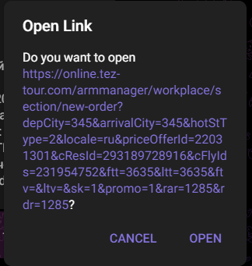
Frontend
Telegram Bot
But I must explain to you how all this mistaken idea of denouncing pleasure and praising pain was
But I must explain to you how all this mistaken idea of denouncing pleasure and praising pain was
3

Slide 6

Try it out!
Рекомендуем тестировать
На путевках Москва-Турциюя
В Европу на данный момент
для россиян
путевок нет..
Веб-сервис (не адаптирован
Для телефонов)
admin/admin

Slide 7
Перспективы развития
Сменить API туроператора на более быстрый.
Внешний API - узкое место в скорости работы
Добавить поддержку API нескольких туроператоров
Адаптация сервиса под мобильные устройства
2

Slide 8


43 батальон
Иван Погодин – Frontend, DevOps, Архитектор
Сергей Шквиро – Backend
Всеволод Сухиня – Backend
Никита Костяков – Разработка Телеграм-бот
Сениченкова Яна – Backend
12

